Slide 1
Première unité الوحدة الاولى
Les phénomènes géologiques internes
الظواهر الجيولوجية الباطنية

Slide 2
Chapitre 1 : La théorie de la tectonique des plaques نظرية تكتونية الصفائح

Slide 3
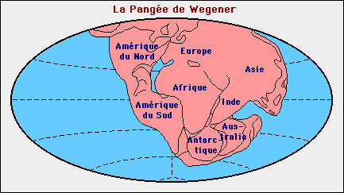
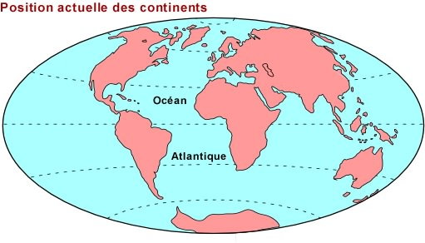
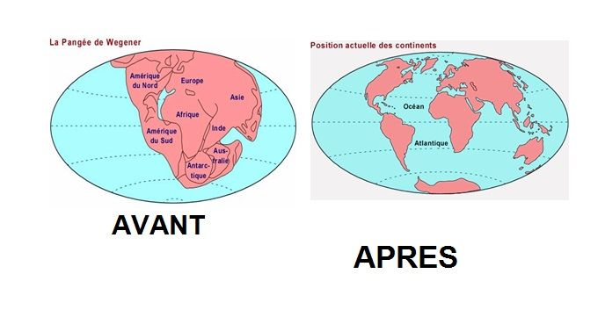
Le continent: القارة

Slide 4
Activité 1 : Les arguments de la dérive des continents نشاط1: براهين زحزحة القارات
Introduction
La dérive des continents a été proposée par Alfred Wegener (météorologiste allemand) en 1912. Wegener émit l’hypothèse que tous les continents actuels furent partie d’un seul super continent appelé Pangée.
- Quels sont les arguments de la dérive des continents?

Slide 5
1)Quelle est la théorie de la dérive des continents ? 2)Quels sont les arguments de la théorie de la dérive des continents ? 3) Quelle est la relation entre la dérive des continents et l'expansion des fonds océaniques? 4)Que signifie la notion de plaque lithosphérique ? 5)Quels sont les critères qui ont permis de définir et de délimiter les plaques Iithosphériques?
Questions

Slide 6
I- La théorie de la dérive des continents : نظرية زحزحة القارات
1_Les arguments de la théorie de la dérive des continents : براهين نظرية زحزحة القارات
a- Argument morphologique : البرهان المورفولوجي
1-d'après le Doc4 et 5 P11
Comparer géométriquement les côtes de l'Afrique et de l’ Amérique du sud?

Slide 7
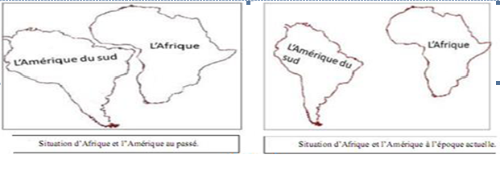
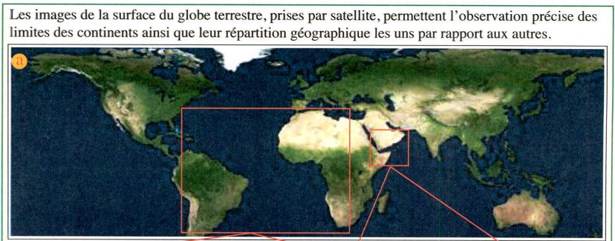
L’observation des photos par satellite montre une complémentarité géométrique entre les côtes africaines et sud-américaines.

Slide 8
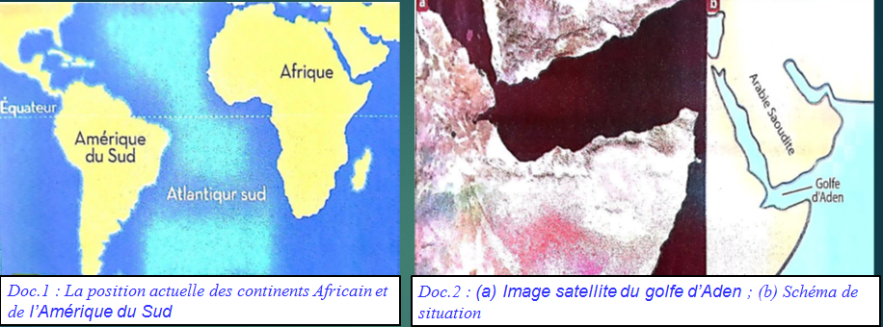

Slide 10
L’existence d’une complémentarité géométrique تكامل او تطابق entre les lignes côtières de l’Amérique du Sud et celles de l’Afrique ; Ce qui laisse penser que ces continents étaient soudés.

Slide 11
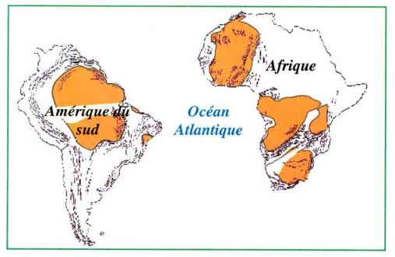
b- Argument Géologique : البرهان الصخري
2-D'après lesDoc3 et 4 P13 Rapprocher les deux côtes. Que peut-on déduire?
Roches anciennes dans l’âge dépasse 2 milliard d’années
صخور قديمة لها نفس العمر ويقدر ب2 مليار سنة

Slide 12
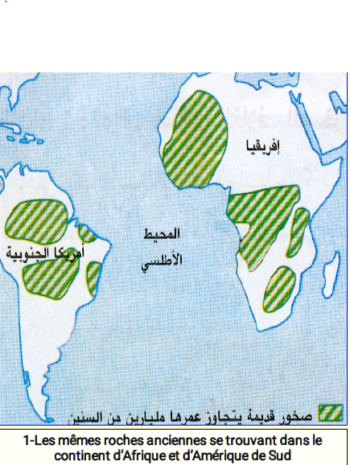

Slide 13
Les mêmes roches anciennesنفس الصخور se retrouvent à l’Afrique et á l’Amérique du Sud

Slide 14
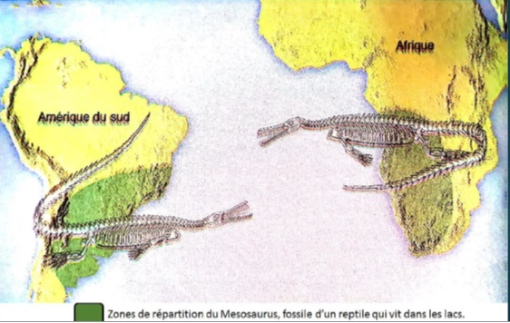
C- Argument paléontologique : البرهان الإستحاثي 3) D'après le Doc1 p12- Décrire la répartition des espèces fossiles de part et d’autres de l’océan atlantique? Relevez les éléments de l’argument paléontologique appuyant la théorie de la dérive de continents?.

Slide 15
Certains fossiles مستحاثاتd’animaux et de végétaux ont été retrouvés en Afrique et en Amérique bien que ces organismes n’avaient pas la possibilité de traverser l’océan Atlantique

Slide 16
Conclusion :
Les trois arguments : morphologique, géologique et paléontologique montrent que les continents actuels étaient réunies en un seul méga-continent appelé Pangée

Slide 17
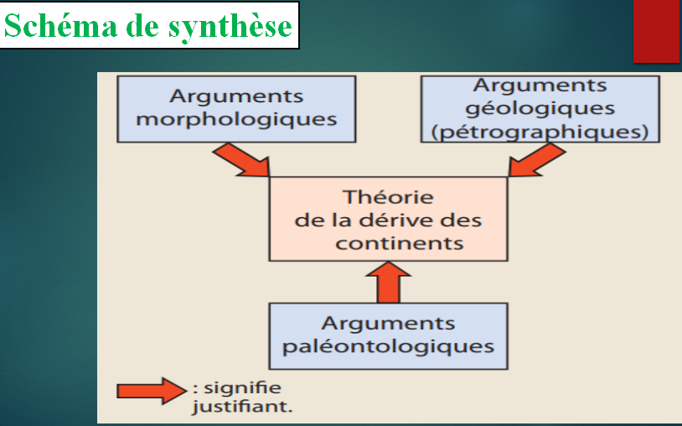

Slide 18
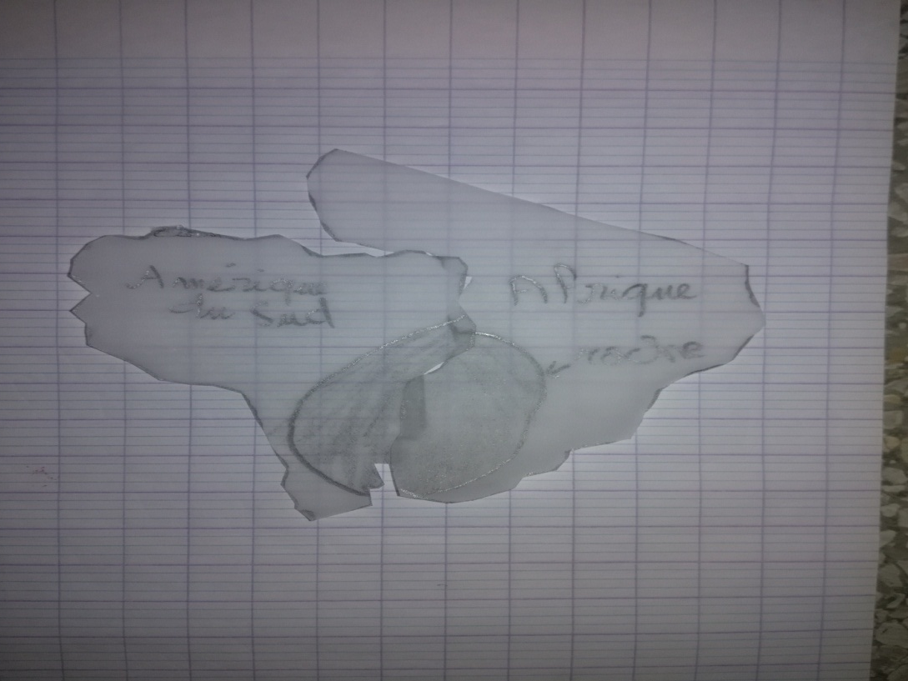
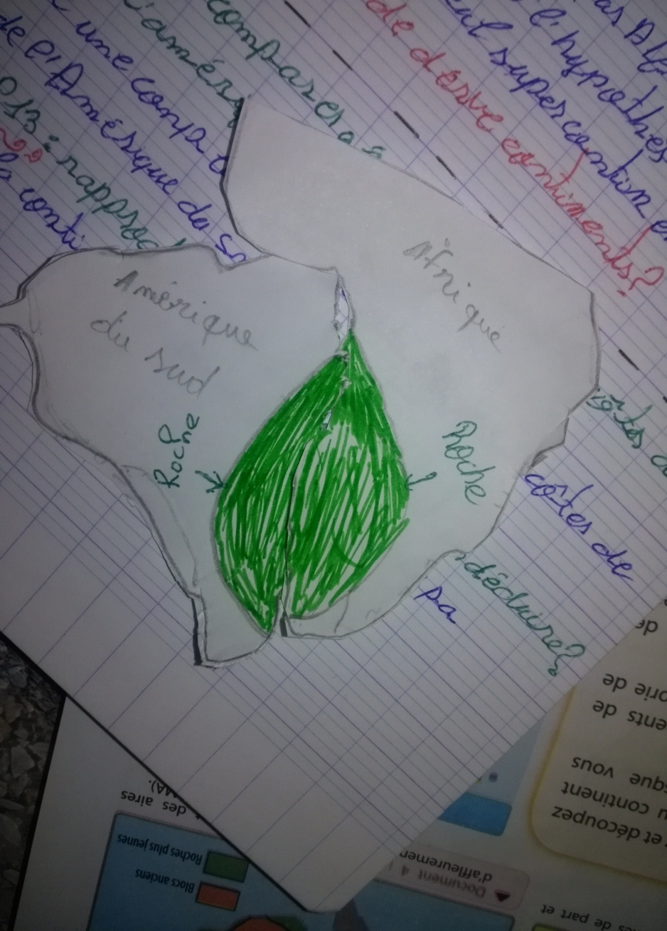

Slide 19
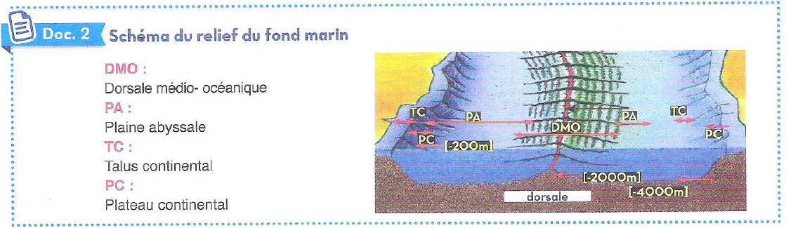
2_ Données scientifiques en faveur de la dérive des continents : معطيات تدعم نظرية زحزحة القارات
a- La morphologie des fonds de l’océan atlantique : مورفولوجية قعور المحيط الاطلسي (Document 1 p 14 M)

Slide 20
Après avoir comparé le fond de l’océan atlantique on observe qu’il y a une symétrie de part et d’autre de la dorsale océanique ; le relief sous-marin présenté se constitue de : plateau continentale, talus
Continental , plaine abyssale et dorsale médio océanique muni d’un Rift au sommet.

Slide 21
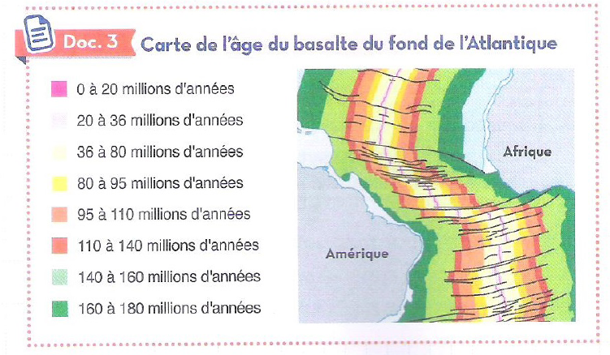
b- L’expansion des fonds d’océanes atlantique اتساع قعر المحيط الأطلسي (Document2 p 14 M)

Slide 22
Le fond de l’océan atlantique est constitué essentiellement du Basalte : (roche volcanique) dont l’âge augmente de façon symétrique lorsque en s’éloigne du Rift .
Conclusion
Au niveau de la dorsale océanique il ya formation et renouvellement du fond océanique qui se traduit par l’émission permanente des coulées de laves basaltiques , ce qui conduit à l’expansion du fond océanique et donc la dérive des continents; ex:L’Afrique et l’Amérique

Slide 23
II. La notion de la plaque lithosphérique : مفهوم الصفيحة الصخرية 1- Répartition mondiale des séismes et des volcans : التوزيع العالمي للزلازل والبراكين
Exercice :
1-D'après DOC1-2 P16-Comparer la répartition mondiale des séismes et des volcans?
2-Etablir la relation avec les limites des plaques?
3- Compter le nombre des plaques.
4- Identifier les types de mouvements aux frontières des plaques. Donner des exemples.
5- Citer une plaque océanique et une plaque océano-continentale.

Slide 24
Réponses
1-les séismes et les volcans sont repartis sous forme des ceintures au milieu des océans et aux bords de certains continents.
2-Ces ceintures sont des zones étroites et actives qui délimitent des surfaces terrestres appelées: des plaques tectoniques ou plaques lithosphériques..

Slide 25
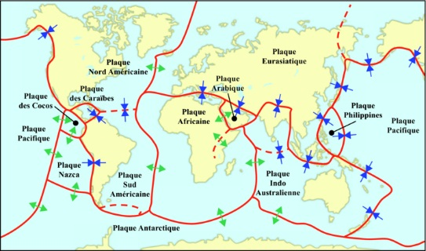

Slide 26
3- Il y a douze plaques.
4- Il y a des mouvements de rapprochement ou de convergence تقارب et des mouvements d’écartement ou de divergence تباعد.
Ex : Divergence : Entre la plaque de l’Amérique du sud et de l’Afrique.
Ex : Convergence : Entre la plaque de l’Amérique du Sud et de Nazca.
5- Plaque océanique صفيحة محيطية : plaque Nazca, plaque pacifique.
- Plaque océano-continentaleصفيحة محيطية قارية : plaque Afrique, plaque Amérique du sud.

Slide 27
III -Le moteur de la mobilité des plaques:محرك حركية الصفائح

Slide 28
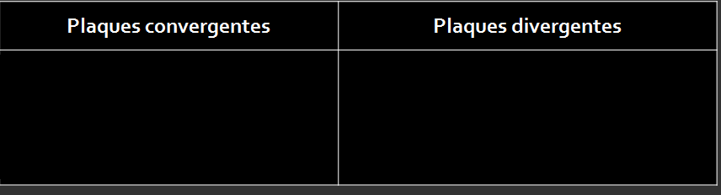
- d’apres le Docs 4 P19 / Compléter le tableau ci-dessous
Plaques convergentes : صفائح متقاربة Plaques divergentes : صفائح متباعدة

